Slide 1

0509习题课
第十八、十九讲作业

Slide 2
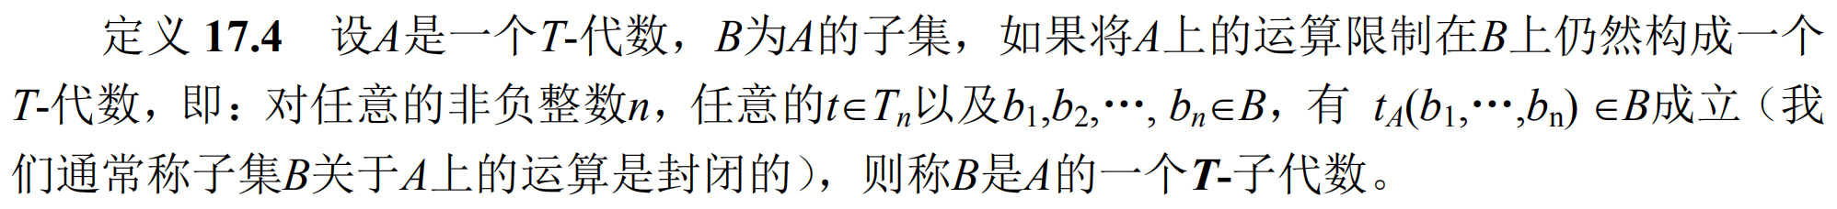
必要性：
∵∅是 A 的子代数，假设 T0不为空则存在 t∈T 且 ar(t)=0
而∅上的 0 元运算唯一对应∅中的某个元素，与∅无元素矛盾
∴ T0= ∅
充分性：
∵ T0= ∅ ∴A 上没有 0 元运算。
任意 n 元运算（n>0）在∅上保持封闭。由定义17.4: ∅是 A 的子代数
记最小子代数 P= ∩{U|U 为 A 的子代数}
子代数：由定义易知，任何子代数的交仍是子代数
唯一性：∵∀子代数 U 有 P⊆U ∴假设 P’也是最小子代数, P’⊆P,又因为 P⊆P’，P=P’
最小性：反证法，如果P挖去一个元素仍然是子代数，则与P的定义矛盾

Slide 3
X={x},T={t}
G0={x}
G1={(t,x)}
G2= {(t, (t,x))}
G3= {(t, (t, (t,x)))}
G4= {(t, (t, (t, (t,x))))}
……
Gn有一个元素。
G =∪Gn(n∈N)，G 元素个数有可列多个。

Slide 4
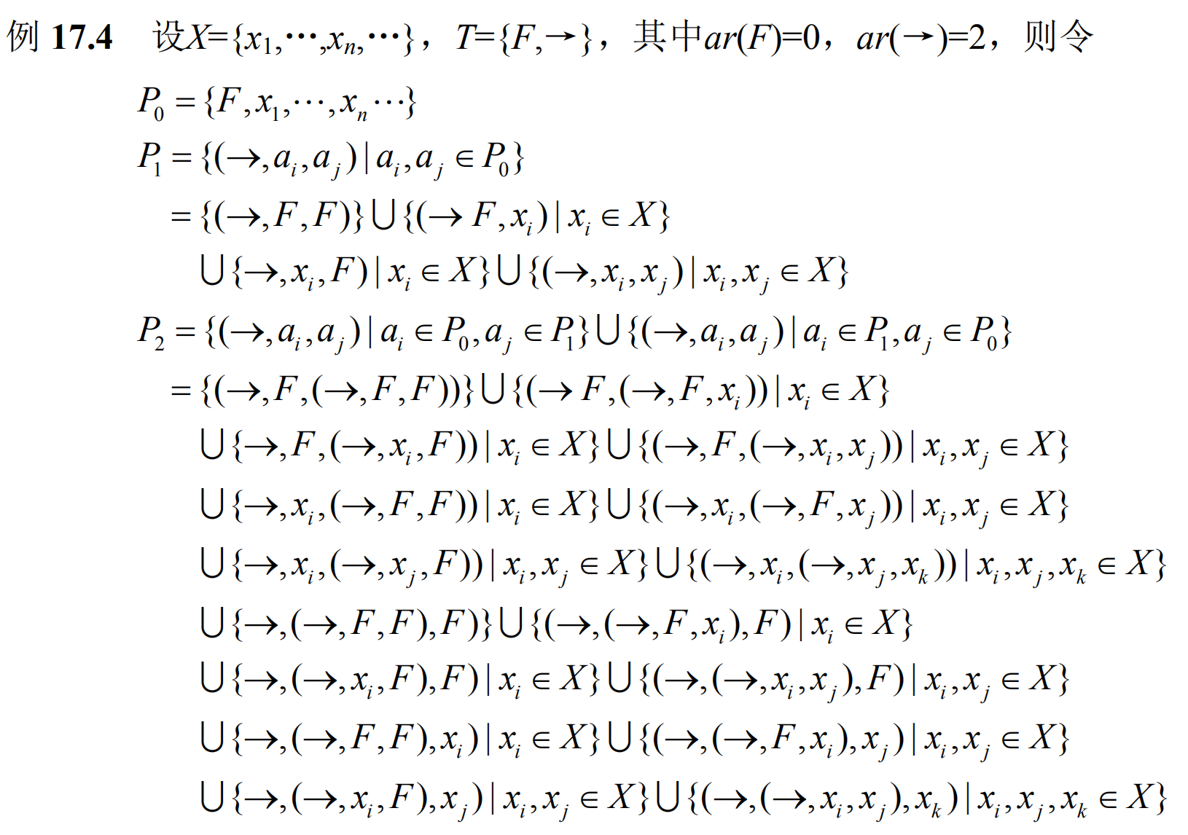
X={x1,…xn…}
G0={x1,…xn…}
G1={(⎤,xi)(i ∈N)} ∪{(→, xi, xi)(i,j ∈N)},
G2= {(⎤, (⎤,xi)) } ∪ {(⎤, (→, xi, xi)) } ∪
{(→, xi ,(⎤,xi)) } ∪ {(→, xi , (→, xi, xi)) } ∪
{(→, (⎤,xi), xi ) } ∪ {(→, (→, xi, xi), xi} ∪
……

